Slide 1

Técnicas de gestión ejecutiva
Módulo 2.- liderazgo y equipos de trabajo participativos
NOTA: Este material ha sido diseñado para que los estudiantes tengan acceso al mismo antes de cada sesión donde se expondrá el módulo respectivo, con la finalidad de que lo estudien, contesten las autoevaluaciones y vean los videos recomendados, así mismo servirá de base para la Evaluación de este módulo.

Slide 2
CAPÍTULO 2.1
liderazgo

Slide 3

IMPORTANCIA DEL LIDERAZGO
Se puede tener la jerarquía de ser el jefe, pero no ser el líder de una organización o de un equipo o actividad. Se puede tener la autoridad de tomar decisiones y dar órdenes, pero no que lo consideren un líder.
Es líder quien convence, integra y orienta en forma justa, equitativa y firme.

Slide 4
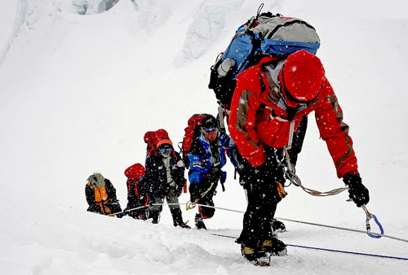
Liderazgo
Es el proceso de dirigir las actividades laborales de los miembros de un grupo y de influir en ellas.
El líder se diferencia de los demás miembros de un grupo o de la sociedad por ejercer mayor influencia en las actividades y en la organización de éstas. El líder adquiere status al lograr que el grupo o la comunidad logren sus metas. El líder tiene que distribuir el poder y la responsabilidad entre los miembros de su grupo.

Slide 5

Esta definición tiene cuatro implicaciones importantes:
Involucra a otras personas; a los empleados o seguidores.
Entraña una distribución desigual del poder entre los líderes y los miembros del grupo.
Es la capacidad para usar las diferentes formas del poder para influir en la conducta de los seguidores, de varias maneras.
Es una combinación de los tres primeros, pero reconoce que el liderazgo es fundamentalmente cuestión de valores.

Slide 6

El ejercicio del liderazgo como la capacidad de influir, requiere de tres elementos básicos:
Diagnosticar, es decir, ser capaz de entender la situación en la que se pretende influir.
Adaptarse, ser capaz de adaptar la conducta propia, así como las que estén bajo su control, a las contingencias de la situación.
Comunicar, o ser capaz de transmitir los mensajes de manera que la gente los entienda y acepte con facilidad.

Slide 7
DIEZ ATRIBUTOS DEL VERDADERO LIDER
Está convencido de que al trabajar en equipo se obtienen mejores resultados para todos.
Ejerce y transmite una energía y una dinámica optimista y positiva.
Plantea y conduce al equipo a obtener metas.
Crea y acepta el cambio y lo promueve.
Inspira confianza por su habilidad para conducir equipos.
Consigue que cada miembro trabaje y aporte lo mejor de sí mismo.
Se preocupa por la cultura de la organización.
Frente a los errores no busca víctimas, ni victimarios. Con su equipo busca las causas y los soluciona.
Se preocupa porque el personal esté capacitado y actualizado respecto de su trabajo.
Entiende el cumplimiento de responsabilidades como el medio ideal para lograr buenos resultados con su equipo.
Material de apoyo.- Un buen líder
http://www.youtube.com/watch?v=B1POErBrP1o

Slide 8

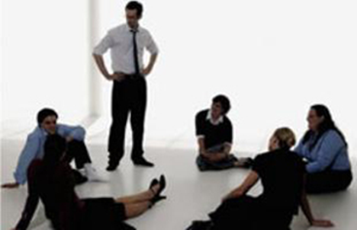
ESTILOS DE LIDERAZGO
Dos son las teorías más importantes sobre el liderazgo:
Una explica lo que “ES” el Líder.
La otra explica lo que el Líder “HACE”

Slide 9
Orientaciones del comportamiento de los estilos del liderazgo.
Le interesa lograr el cumplimiento de los objetivos y metas establecidos. No forma equipos y normalmente su comportamiento es rígido e inflexible.
Enfocado hacia la tarea o los resultados
Le interesa la opinión de su personal y la imagen que tienen de él. No forma equipos y normalmente su comportamiento es suave, voluble y muy flexible.
Enfocado hacia las personas

Slide 10


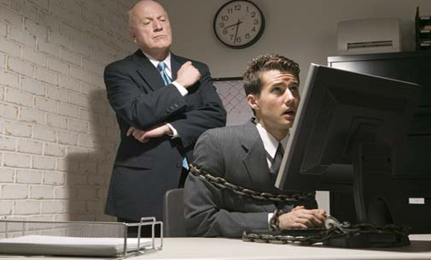
Entre estos dos estilos extremos se definen cuatro formas de ejercer un liderazgo de acuerdo a la combinación de ellos que cada líder desarrolla.
Entre líderes estructuradores y considerados.
Entre líderes que se concentran en la producción y en los empleados.
Entre líderes rigurosos y generales.
Entre líderes autoritarios y democráticos.
Material de apoyo.- Gladiador. Ejemplo de liderazgo
http://www.youtube.com/watch?v=WvH2UuXMbqs

Slide 11

LA MADUREZ Y EL ESTILO DE LIDERAZGO
Por madurez debemos entender:
La cualidad de la persona que expresa una elevada perfección.
El ejercicio de una plena objetividad en sus decisiones y acciones personales.
El ejercicio de la cordura y el control de las expresiones de las emociones de las personas.
Es un proceso que se da de acuerdo al transcurso del tiempo y de acuerdo a las vivencias individuales. Es también un estado interno personal que en buena medida es una respuesta a las experiencias e influencias externas.

Slide 12

En el estilo propio de liderazgo influye la madurez del líder y de los seguidores, es decir del propio equipo de trabajo. Esta noción de madurez abarca dos componentes:
La madurez psicológica, que concierne la voluntad de asumir las responsabilidades, se caracteriza por la confianza y la seguridad personal respecto a una tarea.
La madurez frente a la tarea, se refiere a la capacidad de asumir las responsabilidades, y se caracteriza por los conocimientos y las habilidades necesarias para el cumplimiento de esa tarea.
La eficacia del estilo de liderazgo está en función del grado de madurez del empleado frente a una tarea específica.

Slide 13

LA MADUREZ DEL LÍDER ACTUAL
La madurez del líder en sus relaciones con sus seguidores depende de:
La antigüedad de la relación del líder con sus seguidores.
Los resultados personales obtenidos por los seguidores a través del ejercicio del liderazgo.
El estilo y condiciones del liderazgo.
La trayectoria y resultados obtenidos por el grupo o equipo con el líder.
La confianza y seguridad personal que proyecte el líder.
La visión y capacidad de desarrollo y posición que ofrece el líder.

Slide 14

LA MADUREZ DE LOS SEGUIDORES MIEMBROS
DEL GRUPO O DEL EQUIPO
La madurez de cada miembro del equipo depende de:
El nivel personal de integración.
La edad, nivel socioeconómico y la preparación personal.
Las experiencias y resultados obtenidos.
La trayectoria y posición actual de la persona dentro del grupo o equipo.
Los rasgos de personalidad.
Las características, capacidades y limitaciones individuales.
El sistema personal de valores, creencias, intereses y necesidades.
El grado individual de participación y compromiso.

Slide 15
En función de su desempeño, al líder sus seguidores lo calificarán como negativo (“Jefe de un grupo”) o como positivo (“Líder de un equipo”).
COMO EVALUAN LOS SEGUIDORES A SU LIDER
NEGATIVO (JEFE DE GRUPO) | POSITIVO (LIDER DE EQUIPO)
No acepta, ni busca cambios. | Acepta y promueve los cambios.
No comparte experiencias ni información. | Comparte experiencias e información.
No involucra a los demás en las decisiones. | Involucra a los demás en las decisiones.
Trabaja aislado. No participa. | Participa y promueve la participación.
Es indiferente al desempeño y al esfuerzo. | Niega y ataca la autocomplacencia.
Es reactivo con los superiores, iguales y empleados. | Es proactivo en la mayoría de sus relaciones.
Su interés primordial es cumplir con los objetivos y fomentar la colaboración de sus miembros. | Las metas actuales se asumen con la participación de los demás.
Considera la solución de problemas y de los conflictos internos como una pérdida de tiempo. | Considera que la solución de problemas y de los conflictos internos son responsabilidad de todo el equipo.
Controla la información y comunica solamente lo que cree o piensa que los miembros del grupo deben saber. | Se comunica asertivamente. Acepta las preguntas. Permite que el equipo haga su propio escrutinio.

Slide 16
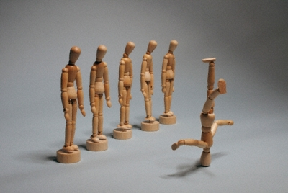

COMO EVALUAN LOS SEGUIDORES A SU LIDER. Continuación…
NEGATIVO (JEFE DE GRUPO) | POSITIVO (LIDER DE EQUIPO)
En ocasiones modifica los acuerdos del grupo por conveniencia personal. | Mantiene los compromisos y espera que los demás hagan lo mismo.
Involucra a la gente en la planificación y la solución de los problemas hasta cierto punto y límites. | Facilita que los demás vean las oportunidades para trabajar en equipo. Permite que se involucre y actúe.
Es resistente o desconfía de los empleados que conocen su trabajo mejor que él. | Busca a quienes quieren sobresalir y trabajar en forma constructiva con los demás. Fomenta y facilita esta conducta.
No estimula la creatividad ni motiva al personal a ser creativo. Carece de visión de medio a largo plazo. | Estimula la creatividad a nivel de equipo y el respaldo mutuo. Es visionario en el medio y largo plazo.

Slide 17
EVALUACIÓN DEL NIVEL DE MADUREZ DE LOS SEGUIDORES Y DEL LIDER
I.- INMADUREZ | II.- MADUREZ MEDIA | III.- MADUREZ PLENA
PIENSA PRINCIPALMENTE EN SÍ MISMO. NO TOMA EN CUENTA LOS PUNTOS DE VISTA DE LOS DEMAS. | TOMA EN CUENTA A CIERTAS PERSONAS QUE LE SIMPATIZAN Y SUS PUNTOS DE VISTA. | TIENE UN ALTO SENTIDO DE EMPATIA, Y TOMA EN CUENTA A LOS DEMÁS Y SUS PUNTOS DE VISTA.
NORMALMENTE Y EN CUALQUIER SITUACIÓN NO CONTROLA SUS EMOCIONES. | SUJETO A PRESIÓN O EN DETERMINADAS SITUACIONES SUELE NO CONTROLAR SUS EMOCIONES. | EN TODAS LAS CIRCUNSTANCIAS Y BAJO PRESIÓN CONTROLA SUS EMOCIONES
SE COMPORTA AGRESIVA, IRÓNICAMENTE Y/O INFANTILMENTE. | EN CIERTOS CASOS ES AGRESIVO, IRÓNICO E INCLUSO INFANTIL. | EN TODOS LOS CASOS SE COMPORTA RESPETUOSA Y EDUCADAMENTE.
ES SUBJETIVO, INSEGURO Y DESCONFIADO. LE GUSTA SER PROTAGÓNICO | EN ALGUNOS CASOS ES SUBJETIVO, INSEGURO, DESCONFIADO Y PROTAGÓNICO | ES OBJETIVO, SEGURO DE SI MISMO, CONFÍA EN LOS DEMÁS Y NO ES PROTAGÓNICO.
ES INEXPERTO Y NO HA APLICADO NI VALORADO LAS EXPERIENCIAS ADQUIRIDAS. | TIENE BUENA EXPERIENCIA Y HA APLICADO Y VALORADO PARTE DE ELLA. | ES EXPERTO POR QUE APLICA Y VALORA TODAS SUS EXPERIENCIAS.
DECIDE SOLO, EN BASES SUBJETIVAS Y NO COMPARTE INFORMACIÓN. | DECIDE EN ALGUNOS CASOS CON EL APOYO DE CIERTAS PERSONAS Y COMPARTE SOLO CIERTA INFORMACIÓN. | DECIDE EN EQUIPO, Y COMPARTE TODA LA INFORMACIÓN NECESARIA PARA ACTUAR.
ES TEMEROSO, NO QUIERE CAMBIOS NI MEJORAS. | ACEPTA SOLO ALGUNOS CAMBIOS Y MEJORAS. | ES ABIERTO A LOS CAMBIOS Y MEJORAS.

Slide 18
CAUSAS FRECUENTES DE FRACASO EN EL LIDERAZGO:
El líder siempre está demasiado ocupado para hacer cualquier cosa que se le pueda pedir en su condición de líder.

Incapacidad para organizar detalles.
Que el mejor de entre ustedes será quien ofrezca servicio a todos es una verdad que todos los líderes observan y respetan.
Mala disposición para prestar servicios modestos.

Expectativas de gratificación por lo que saben y no por lo que hacen con aquello que saben.
Expectativas de gratificación.

El líder que teme que uno de sus seguidores pueda ocupar su puesto está condenado a que se cumplan sus temores.
Temor ante la competencia de los seguidores.

Intentar atemorizar a sus seguidores. No es líder el que trata de impresionar a sus seguidores con su autoridad.
Acentuar la autoridad del Liderazgo.


Slide 19
AUTO EVALUACIÓN 2.1.1.- VALORE SU HABILIDAD DE LÍDER
Aunque la capacidad para dirigir a un grupo se puede mejorar con la experiencia, muchas de las aptitudes necesarias las puede dominar desde el inicio de su carrera. Este cuestionario le permitirá conocer su habilidad para dirigir un grupo.
A) conteste de acuerdo a lo siguiente: si su respuesta es “nunca”, marque 1; si es “a veces”, marque 2; si es “a menudo” marque 3 y si es “siempre” marque 4.
B) al final sume el total de puntuaciones y consulte la valoración que le corresponda.
APTITUDES |  | 1 NUNCA | 2 A VECES | 3 A MENUDO | 4 SIEMPRE
1. | Intento ser objetivo y razonable con los demás.
2. | Descubro lo que la gente piensa y corrijo los perjuicios.
3. | Trato de aumentar la satisfacción y orgullo profesional del personal o de mis compañeros.
4. | Confío en que la gente desempeñe con acierto su trabajo sin mi supervisión.
5. | Intento asignar siempre el trabajo apropiado a cada persona.
6. | Siempre estoy disponible para mi personal o mis compañeros si quieren consultarme.
7. | Preparo meticulosamente las reuniones individuales o en grupo.
8. | Implico al personal o a mis compañeros en los proyectos de cambios y en su ejecución.
9. | Confío en la predisposición natural de la gente a hacer bien su trabajo.
10. | Compruebo que todo el personal o mis compañeros reciban la formación necesaria en calidad y cantidad.

Slide 20
AUTO EVALUACIÓN 2.1.1.- VALORE SU HABILIDAD DE LÍDER. Continuación…
APTITUDES. Continuación… |  | 1 NUNCA | 2 A VECES | 3 A MENUDO | 4 SIEMPRE
11. | Dedico serios esfuerzos a encontrar gente con talento entre mi personal o compañeros.
12. | Debato los asunto importantes con mi personal o compañeros y le pido sus opiniones.
13. | Intento motivar a la gente con mis ánimos y ejemplos, no con órdenes.
14. | Escucho las sugerencias de mejoras y aplico las que me parecen acertadas.
15. | Pido a subordinados y compañeros la opinión acerca de mi rendimiento.
16. | Enseño a mi personal o compañeros a mejorar su productividad.
17. | Concedo a la gente la posibilidad de demostrar sus habilidades de dirección.
18. | Establezco objetivos ambiciosos e insisto en que se cumplan.
19. | Si la actividad lo permite, confiero toda la responsabilidad al personal o a mis compañeros.
20. | Constituyo grupos o equipos reducidos para que se ocupen de proyectos.
21. | Pido a cada miembro del equipo que aporte una o dos ideas en cada reunión.
22. | Reacciono con rapidez y comprensión a los problemas del personal o de mis compañeros.
23. | Estoy dispuesto a escuchar a los demás y a cambiar de opinión.
24. | Cuando tomo decisiones no dejo que la rabia u otras emociones me afecten.
25. | Cuando surge un conflicto, intento comprender el punto de vista contrario al mío.

Slide 21
AUTO EVALUACIÓN 2.1.1.- VALORE SU HABILIDAD DE LÍDER. Continuación…
PUNTUACIÓN | INTERPRETACIÓN
32-63 | Tiene claras dificultades para tratar con la gente. Estos problemas tienen que repercutir clara y negativamente en su dirección del personal, así como en el ambiente laboral. Es importante que tome medidas, pidiendo ayuda a los demás para empezar a experimentar una mejoría que resulta muy necesaria.
64-95 | Tiene un trato razonablemente bueno con la gente, pero en el trabajo, un trato bueno no es suficiente. Aproveche el cuestionario par descubrir sus puntos débiles y mejórelos para aumentar su rendimiento.
96-100 | Debería estar satisfecho de su capacidad para relacionarse con la gente, pero recuerde: tratar con los demás es un proceso constante que siempre se puede mejorar.
ANOTE SUS COMENTARIOS ACERCA DEL RESULTADO QUE OBTUVO:

Slide 22
TEORÍA DEL GRID ADMINISTRATIVO DEL LIDERAZGO
Existen cinco estilos de comportarse y actuar del líder, y ello se establece en una trama o red, denominada en inglés Grid, la cual tiene dos orientaciones básicas: la dirigida a la producción o los resultados, y la dirigida a las personas o las relaciones humanas.
ESTILOS DE LIDERAZGO DE ACUERDO AL GRID ADMINISTRATIVO | ORIENTACIÓN A :
 | PERSONAS | RESULTADOS
DEJAR HACER, DEJAR PASAR: IMPLICA QUE EL LIDER NO SE INVOLUCRA CON EL EQUIPO NI CON LOS RESULTADOS. | NINGUNA
ORIENTADA A LAS RELACIÓN CON LAS PERSONAS: AL LIDER LE IMPORTA PRINCIPALMENTE LA RELACIÓN CON SUS SEGUIDORES Y NO LOS RESULTADOS A LOGRAR. | 
ORIENTADO A LOGRAR RESULTADOS: LA PRIORIDAD DEL LIDER ES LOGRAR LOS RESULTADOS ESTABLECIDOS AÚN A COSTA DE LAS PERSONAS. |  | 
INTERMEDIO O CONCILIADOR: EL LIDER TRATA DE LLEGAR A PUNTOS MEDIOS ENTRE LOS RESULTADOS Y LOS SEGUIDORES. |  | 
 | CONCILIADOR
PARTICIPATIVO: EL LIDER INVOLUCRA EN LAS METAS Y FINES COMUNES LA PARTICIPACIÓN EFECTIVA DE LOS SEGUIDORES. |  | 
 | PARTICIPATIVO

Slide 23
Los cinco estilos del GRID son:
ALTO | 9
 | 8
 | 7
 | 6
 | 5
 | 4
 | 3
 | 2
BAJO | 1
 |  | 1 | 2 | 3 | 4 | 5 | 6 | 7 | 8 | 9
 |  | BAJO | PREOCUPACIÓN POR LA PRODUCCIÓN |  |  |  |  |  |  | ALTO
ESTILO 1.9
CONSIDERACIÓN HACIA LAS NECESIDADES DE LA GENTE POR TENER RELACIONES SATISFACTORIAS, CONDUCE A UN AMBIENTE Y A UN RITMO DE TRABAJO AMISTOSO Y CONFORTABLE DENTRO DE LA ORGANIZACIÓN.
ESTILO 9.9
LA CONSUMACIÓN DEL TRABAJO SE LOGRA POR MEDIO DE LA ENTREGA HACÍA EL MISMO DE LA GENTE; INTERDEPENDENCIA DE UNA “META COMÚN” DENTRO DE LA ORGANIZACIÓN DA RELACIONES DE CONFIANZA Y RESPETO.
PREOCUPACIÓN POR LOS EMPLEADOS
ESTILO 5.5
SE LOGRA UN DESEMPEÑO ADECUADO DE LA ORGANIZACIÓN BALANCEANDO LAS NECESIDADES POR PRODUCIR CON EL MANTENIMIENTO, A UN NIVEL SATISFACTORIO, DE LA MORAL DE LA GENTE.
ESTILO 9.1
EFICIENCIA EN EL TRABAJO RESULTA AL MANTENER LOS FACTORES HUMANOS A UN NIVEL QUE INTERFIERAN LO MENOS POSIBLE EN EL PROCESO.
ESTILO 1.1
EL MÍNIMO ESFUERZO PARA EL TRABAJO REQUERIDO ES SUFICIENTE PARA MANTENERSE COMO MIEMBRO DE LA ORGANIZACIÓN.

Slide 24
AUTO EVALUACIÓN 2.1.2 : ESTILO DE LIDERAZGO DE ACUERDO A LA TEORIA DEL GRID
Lea las cinco frases que se consignan más adelante y cuando las haya leído considere cada una como una posible descripción de usted.
Escriba un 5 frente a la frase que usted crea que expresa con mayor exactitud la propia manera de ser, la actual, no la manera ideal de ser. Sea honesto consigo mismo. Ponga un 4 frente a la siguiente frase que usted crea que describe más acertadamente su manera de ser. Las demás cláusulas se clasificarán, según la aproximación de correspondencia, con los números 3 para la tercera, 2 para la cuarta y 1 para la quinta. De esta forma, el 1 vendrá a quedar frente a la cláusula que exprese con menor exactitud su manera de ser. No puede haber empates.
Elemento 1: Toma de Decisiones.
___A.1 | Acepto sin discusión las decisiones de los demás.
___B.1 | Valoro mucho mantener buenas relaciones.
___C.1 | Busco decisiones viables aunque no perfectas.
___D.1 | Valoro mucho tomar decisiones incontrovertibles.
___E.1 | Valoro decisiones creativas que generan acuerdo y comprensión.
Elemento 2: Convicciones
___A.2 | Acepto y sigo las opiniones, actitudes e ideas de los demás o evito tomar partido.
___B.2 | Prefiero aceptar las ideas, opiniones o actitudes de los demás y no promover las mías.
___C.2 | Cuando hay ideas, opiniones o actitudes diferentes a las mías, busco posiciones intermedias.
___D.2 | Defiendo mis ideas, opiniones y actitudes aún a costa de otros.
___ E.2 | Busco y escucho ideas, opiniones y actitudes diferentes a las mías. Tengo convicciones claras pero cambio de opinión cuando surge una idea buena y sensata.

Slide 25
AUTO EVALUACIÓN 2.1.2 : ESTILO DE LIDERAZGO DE ACUERDO A LA TEORIA DEL GRID. Continuación…
Elemento 3: Conflicto
___A.3 | Cuando surge algún conflicto trato de ser neutral o no mezclarme en el asunto.
___B.3 | Trato de evitar conflictos, pero cuando se presenta uno, trato de calmar a la gente y mantenerla unida.
___C.3 | Cuando se crea un conflicto trato de ser justo pero firme, y de alcanzar una solución equitativa.
___D.3 | Cuando se crea un conflicto trato de cortarlo e imponer mi posición.
___E.3 | Cuando surge algún conflicto trato de identificar los motivos causantes y trato de resolver las causas subyacentes.
Elemento 4: Emociones (Temperamento)
___A.4 | Permaneciendo neutral pocas veces me excito.
___B.4 | Debido a las tensiones que se crean por un conflicto mi reacción es amistosa y entusiasta.
___C.4 | Bajo tensión me siento inseguro del rumbo a tomar o qué cambios hacer para evitar más presiones.
___D.4 | Cuando las cosas no van bien, defiendo, resisto o ataco con mis propios argumentos.
___E.4 | Cuando me excito me controlo, pero se nota mi impaciencia.
Elemento 5: Humor
___A.5 | Otros ven mi humor como obtuso.
___B.5 | Trato de mantener relaciones amistosas cuando surge algún conflicto o al menos trato de enfocar la atención.
___C.5 | Por medio de mi humor convenzo a otros de mí mismo o de mi posición.
___D.5 | Mi humor es enérgico.
___E.5 | Mi humor se ajusta a la situación y da perspectiva, conservo mi sentido de humor aún bajo presión.

Slide 26
AUTO EVALUACIÓN 2.1.2 : ESTILO DE LIDERAZGO DE ACUERDO A LA TEORIA DEL GRID. Continuación…
Elemento 6: Esfuerzo
___A.6 | Me esfuerzo nada más lo necesario para pasar.
___B.6 | Raras veces dirijo pero sí doy ayuda.
___C.6 | Busco mantener un paso uniforme en el trabajo o en el estudio.
___D.6 | Estudio y/o trabajo duro y demando lo mismo de los demás.
___E.6 | Me esfuerzo vigorosamente y otros me acompañan.
IDENTIFICACIÓN DEL PROPIO ESTILO DE GRID
El cuadro Estilos de Grid lo ayudará a totalizar puntos para llegar a una conclusión. ¿Cuál estilo Grid es más típico de usted? Empiece con el elemento relativo a decisiones. Pónganse los puntos en la fila 1. Luego, asiéntense los puntos correspondientes al elemento convicciones en la fila 2 y así sucesivamente. A continuación, súmese el total de puntos en cada columna.
ELEMENTO * | ESTILO DE GRID *
 | 1,1* | 1,9 * | 5,5 * | 9,1 * | 9,9 *
1. DECISIONES* | A1 ( ) * | B1 ( ) * | C1 ( ) * | D1 ( ) * | E1 ( ) *
2. CONVICCIONES* | A2 ( ) * | B2 ( ) * | C2 ( ) * | D2 ( ) * | E2 ( ) *
3. CONFLICTO* | A3 ( ) * | B3 ( ) * | C3 ( ) * | D3 ( ) * | E3 ( ) *
4. EMOCIONES * | A4 ( ) * | B4 ( ) * | C4 ( ) * | D4 ( ) * | E4 ( ) *
5. HUMOR * | A5 ( ) * | B5 ( ) * | C5 ( ) * | D5 ( ) * | E5 ( ) *
6. ESFUERZO * | A6 ( ) * | B6 ( ) * | C6 ( ) * | D6 ( ) * | E6 ( ) *
TOTAL * | * | * | * | * | *
La puntuación más alta obtenible en cualquier estilo es 30. El estilo en que se tenga la puntuación mayor será el dominante. La siguiente puntuación más alta será el estilo secundario. El estilo que ostente la puntuación menor representará los conceptos que se rechazan con mayor intensidad, como representativos de usted. El rechazo más fuerte será el del estilo cuya puntuación total sea de 6.

Slide 27
CAPÍTULO 2.2
coaching

Slide 28

COACHING
Es un sistema integral que incluye acciones, conceptos, estructuras, procesos, herramientas de trabajo e instrumentos de medición y grupos de personas. Comprende también un estilo de liderazgo, una forma particular de seleccionar gente o crear grupos de personas en desarrollo, y de mejorar el desempeño de una persona, de manera que alcance su potencial.

Slide 29
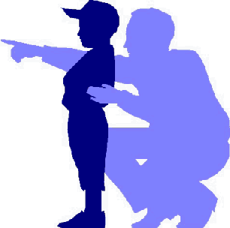
PRINCIPIOS EN LOS QUE SE APOYA EL COACHING
Se centra en las posibilidades del futuro, no en los errores del pasado ni en el rendimiento actual.
Para obtener lo mejor de las personas, el coach debe creer en su potencial.
Funciona en base a una relación de confianza y confidencialidad mantenida entre el entrenador y el entrenado.
El entrenado no aprende del coach, sino de si mismo estimulado por el coach.

Slide 30
“Lo mejor que puedes hacer por los demás no es enseñarles tus riquezas sino hacerles ver la suya propia"
Goethe

Slide 31
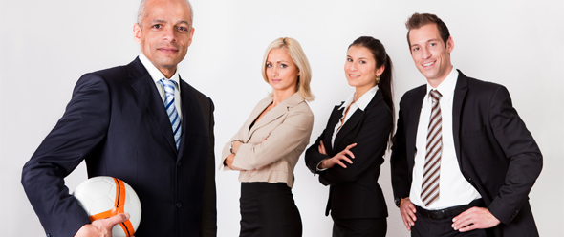
Facilita que las personas se adapten a los cambios de manera eficiente y eficaz.
Moviliza los valores centrales y los compromisos del ser humano.
Estimula a las personas hacia la producción de resultados sin precedentes.
Renueva las relaciones y hace eficaz la comunicación en los sistemas humanos.
Predispone a las personas para la colaboración, el trabajo en equipo y la creación de consenso.
Destapa la potencialidad de las personas, permitiéndoles alcanzar objetivos que de otra manera son considerados inalcanzables.
Razones por las cuales el Coaching es importante para las empresas:

Slide 32
BENEFICIOS DEL COACHING
Mejora el rendimiento del personal en el desempeño de sus laborales.
Desarrolla el potencial de la gente.
Mejora las relaciones ejecutivo-colaborador.
Fomenta el liderazgo
Facilita la motivación y el entusiasmo de la gente.
Aumenta la implicación y el compromiso de la gente frente a su organización.
Produce un incremento en valores corporativos y en especial en valores humanos.
Fortalece el clima laboral.
Refuerza la autoestima de las personas y auto confianza en si mismo.

Slide 33


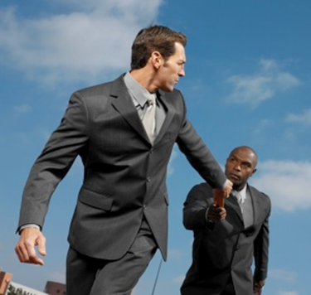
INSTRUMENTOS DEL COACHING
El coaching empieza desde la selección de las personas, se seleccionan no tanto por lo que saben sino por lo que son.
El coaching está enfocado a permitir que las personas den lo mejor de sí mismo.
El factor motivación es fundamental para lograr resultados.
El coaching sabe que un equipo necesita una organización en la que cada uno conoce y asume los objetivos comunes.
El coaching ayuda a los miembros a afirmar y estructurar la personalidad de la empresa.

Slide 34

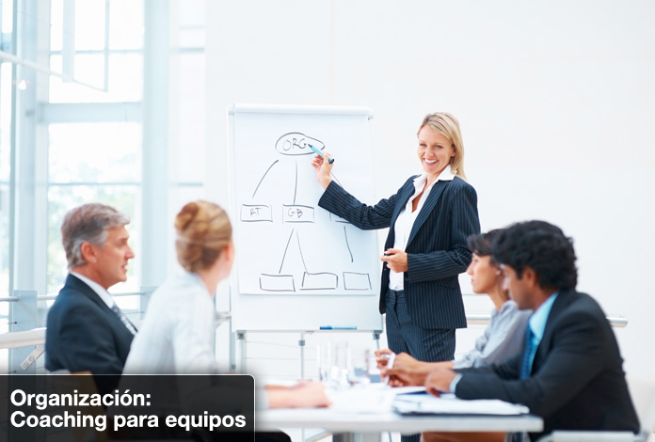
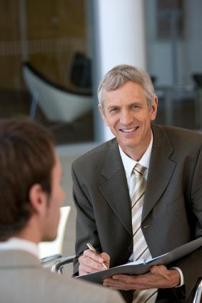
MODALIDADES DE COACHING:
Coaching personalizado aborda situaciones de ayuda o desarrollo del potencial de directivos.
Coaching grupal tiene por objetivo dinamizar a un grupo de personas o directivos.
Formación en coaching permite desarrollar en los participantes (mandos medios, ejecutivos y directivos) las competencias de coach para que sepan impulsar el potencial de sus colaboradores y mejorar su rendimiento.

Slide 35
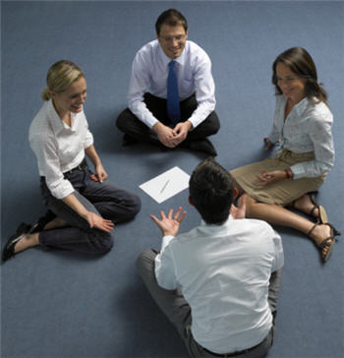
¿QUÉ ES EL COACH?
Es el líder que se preocupa por planear el crecimiento personal y profesional de cada una de las personas del equipo y del suyo propio.
Es un líder que promueve la unidad del equipo, sin preferencias individuales y consolida la relación dentro del equipo para potencializar la suma de los talentos individuales.
Los coach son personas que comparten creencias sobre
  La competencia humana: creen en personas.
  El desempeño superior.
  Valores sobre la importancia del coaching.

Slide 36
CARACTERÍSTICAS DEL COACH:
CLARIDAD
Un coach se asegura de la claridad en su comunicación.
APOYO
Significa apoyar al equipo, aportando la ayuda que necesitan.
CONSTRUCCIÓN DE CONFIANZA
Permite que las personas de su equipo sepan que usted cree en ellas y en lo que hacen.
MUTUALIDAD
Significa compartir una visión de las metas comunes.
PERSPECTIVA
Significa comprender el punto de vista de los subordinados

Slide 37
CARACTERÍSTICAS DEL COACH:
RIESGO
Es permitir que los miembros del equipo sepan que lo errores no van a ser castigados con el despido.
PACIENCIA
El tiempo y la paciencia son claves para prevenir que el coach simplemente reaccione.
CONFIDENCIA
LIDAD
El mantener la confidencialidad de la información individual recolectada, es la base de la confianza y por ende, de su credibilidad como líder.
RESPETO
Implica la actitud percibida en el supervisor o gerente, hacia los individuos que el guía.

Slide 38
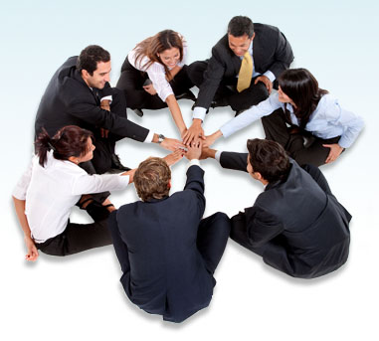
FUNCIONES DEL COACH:
Liderazgo visionario inspirador.
Seleccionador de talentos.
Entrenador de equipos.
Acompañamiento del desempeño en el campo.
Consultor del desempeño individual.
Motivador y mentor de desarrollo de carrera.
Gestor del trabajo en equipo.
Estratega innovador.
Material de apoyo.- Ejemplo de Coach en deportes
http://www.youtube.com/watch?v=x2Pn5yunmSg

Slide 39
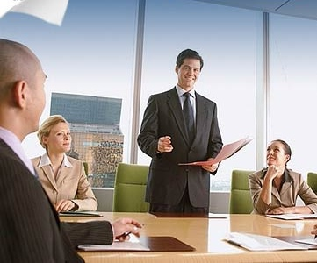


El ejecutivo formado en coaching será capaz de:
Optimizar el fortalecimiento de los niveles de confianza y autoestima, satisfacción laboral y crecimiento personal.
Podrá explotar y desbloquear el potencial de la persona para maximizar su desempeño.
Desarrollar un sistema de gestión que le permita desarrollar su vida personal o profesional.
Lograr un estilo particular de coach, con algunas características específicas de liderazgo que resulten novedosas para el desarrollo de líderes en las organizaciones.

Slide 40

Obtener una metodología de planificación continua en el tiempo en estrategias y tácticas que apuntan siempre hacia una mayor eficacia en la gestión.
Lograr un sistema integral, coherente, continuo, día a día, para el desarrollo de los talentos individuales de las personas en el trabajo.
Crear un sistema sinérgico de trabajo en equipo que fortalezca aún más las competencias individuales en beneficio de mejores resultados para el equipo.

Slide 41
AUTOEVALUACIÓN 2.2.1: EGOGRAMA
Lea con atención cada pregunta y marque con una “✓” la columna que usted considere corresponde a su conducta actual. Es importante que al contestar sea honesto.
EGOGRAMA |  | CASI NUNCA | RARA VEZ | ALGUNAS VECES | FRECUENTEMENTE | MUY FRECUENTEMENTE
1. | Cuando mi objetivo o trabajo no se cumple, reviso bien las fallas o desviaciones.
2. | Yo me siento mal cuando una persona me hace ver mis errores.
3. | Yo espero que la gente obedezca mis indicaciones.
4. | Yo hago investigaciones cuando no se me da el 100% de información.
5. | Yo sigo las instrucciones de mis superiores aunque no sea fácil
6. | Yo me siento mal, cuando llego tarde a una cita, por no cumplir a tiempo con un encargo o cuando no logro cosas en el trabajo.
7. | Yo prefiero usar mi sensibilidad en lugar de buscar hechos reales.
8. | Yo me siento contento en el trabajo.
9. | Cuando veo a una persona indispuesta o en problemas, le aconsejo qué hacer.
10. | Yo insisto en que las cosas se hagan a mi manera.
11. | Yo tengo la facilidad de darme cuenta cuando alguien está actuando de mala fe, de manera inmoral y/o antisocial.
12. | Cuando yo sé que algo que quiero puede no estar cuando yo lo requiero, entonces superviso de cerca.
13. | Yo encuentro la forma de hacer que una tarea aburrida se vuelva interesante.
14. | Yo asisto a seminarios, conferencias, leo libros, etc. Con la finalidad de mejorar mis actitudes, conocimientos y habilidades.

Slide 42
AUTOEVALUACIÓN 2.2.1: EGOGRAMA. Continuación…
EGOGRAMA |  | CASI NUNCA | RARA VEZ | ALGUNAS VECES | FRECUENTEMENTE | MUY FRECUENTEMENTE
15. | Yo siento cuando algo va a salir mal.
16. | Yo planeo cómo evitar hacer cosas que pudieran considerarse ilegales.
17. | Yo me veo como pieza clave en los grupos con quienes trabajo (si yo faltara, el equipo lo resentiría).
18. | Yo bromeo en el trabajo.
19. | Yo corrijo a mis colaboradores cuando no cumplen una instrucción o meta.
20. | Yo planeo cómo salirme con la mía (vendiendo ideas, tomando decisiones en grupo, etc.)
21. | Yo mantengo la calma cuando el ambiente es de conflicto o de choque.
22. | Yo ayudo a las personas aunque me salga de mis trabajos o mis asuntos.
23. | Cuando algo me afecta, me aparto para pensar a solas.
24. | Yo hiero a las personas sin pensarlo, desearlo o planearlo.
25. | Yo me tomo tiempo para relajarme.
26. | Yo soy atento, uso el “por favor” al pedir algo o “gracias” al recibir algo.
27. | Yo ayudo a la gente.
28. | Cuando alguien está nervioso, yo lo centro haciéndole ver los hechos.
29. | Cuando estoy en una reunión y queda el último bocado, yo lo tomo.
30. | Yo reúno información y antes de usarla, le agrego mis ideas para la toma de decisiones.

Slide 43
AUTOEVALUACIÓN 2.2.1: EGOGRAMA. Continuación…
EGOGRAMA |  | CASI NUNCA | RARA VEZ | ALGUNAS VECES | FRECUEN-TEMENTE | MUY FRECUEN-TEMENTE
31. | Yo ayudo a mis compañeros si hay una emergencia.
32. | Yo insisto en que las personas sean precavidas, por ejemplo: usar abrigo en días fríos, taparse en casos de lluvia, etc.
33. | Yo contesto el teléfono cuidando el tono de mi voz.
34. | Ingeniosamente, encuentro la forma de que los demás me ayuden en tareas que debo concluir.
35. | Yo controlo al personal cuando no está haciendo su trabajo adecuadamente.
36. | Yo establezco estándares o mediciones para saber la efectividad justa.
En el siguiente cuadro anote el valor que corresponde a cada pregunta según la respuesta que señalo en cada caso: 0 – Casi Nunca, 1- Rara Vez, 2 - Algunas Veces, 3 - Frecuentemente y 4 - Muy Frecuentemente y luego sume los totales.
PC | PN | A | PF | NN | NA
3= | 9= | 1= | 7= | 8= | 2=
11= | 17= | 4= | 13= | 10= | 5=
19= | 22= | 14= | 15= | 12= | 6=
24= | 27= | 16= | 20= | 18= | 23=
35= | 31= | 21= | 30= | 25= | 26=
36= | 32= | 28= | 34= | 29= | 33=
TOTALES
PC | PN | A | PF | NN | NA

Slide 44
AUTOEVALUACIÓN 2.2.1: EGOGRAMA. Continuación…
GRÁFICA DE TENDENCIA INDIVIDUAL
Elabore la gráfica correspondiente tomando en cuenta los valores que obtuvo en la tabla de TOTALES.
PC
PN
A
PF
NN
NA
24 23 22 21 | - - - - | - - - - | - - - - | - - - - | - - - - | 24 23 22 21
19 18 17 16 | - - - - | - - - - | - - - - | - - - - | - - - - | 19 18 17 16
14 13 12 11 | - - - - | - - - - | - - - - | - - - - | - - - - | 14 13 12 11
9 8 7 6 | - - - - | - - - - | - - - - | - - - - | - - - - | 9 8 7 6
4 3 2 1 | - - - - | - - - - | - - - - | - - - - | - - - - | 4 3 2 1
PC
PN
A
PF
NN
NA
Mando directivo estricto
Mando apoyador coaching
Adulto toma de decisiones
Intuición coordinada
Conducta natural
Conducta adaptada

Slide 45
AUTOEVALUACIÓN 2.2.1: EGOGRAMA. Continuación…
INTERPRETACIÓN
La siguiente es una explicación de la tendencia de diferentes estados de conducta que la persona puede manifestar . Representa el comportamiento tanto positivo, como negativo de actitud de acuerdo a la situación en que se encuentre el individuo.
PC MANDO DIRECTIVO ESTRICTO | + Protege cuando es necesario, da normas oportunas, orientando de forma conveniente, velando por la seguridad de los demás. - Demasiado crítico, juzga y evalúa, controla, prohíbe, acusa, señala, protesta. Severo, autócrata, inhibe, infunda miedo.
PN MANDO APOYADOR COACHING | + Alaban, apoyan, explican lo que está bien y es justo, consuelan cuando es necesario, se hacen cargo de los problemas y ofrecen soluciones. Dan permisos adecuados. - Ofrecen permisos inadecuados. Sobreprotectores, demasiado posesivos, y paternalistas, propician la dependencia.
A ADULTO TOMA DE DECISIONES | + Procesan la información de forma objetiva, razonable, lógica. Toman decisiones adecuadas y encuentran la mejor solución. - Rígidos, interpretan mal, poco objetivos.
PF INTUICIÓN COORDINADA | + Innatamente intuitivos, creativos, - manipuladores, no razonan, sus conclusiones son inconsistentes.
NN CONDUCTA NATURAL | + Sensible, instintivos, impulsivo, espontáneos, curiosos, imaginativos. - Miedoso, egocéntrico, demasiado impulsivo.
NA CONDUCTA ADAPTADA | + Adaptables a su medio y a los demás, a las exigencias de su entorno. - Pueden perder autenticidad y copiar patrones de conducta no personales.

Slide 46
CAPÍTULO 2.3
equipos de trabajo

Slide 47
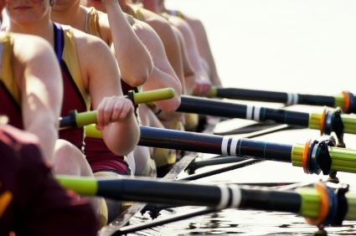
EQUIPOS DE TRABAJO
Un grupo de personas se convierte en un equipo cuando se organizan para trabajar juntas para lograr una meta común
“Un número reducido de personas con habilidades complementarias, comprometidos con un propósito común, objetivos de rendimiento y enfoques de los que se sienten mutuamente responsables.”

Slide 48

¿QUÉ HACE A UN EQUIPO DIFERENTE A UN GRUPO?
Hay grupos de trabajo que NO son en realidad equipos, porque:
Sus miembros No poseen una meta común.
No trabajan de un modo integrado.
No se apoyan mutuamente sus integrantes.
Sus relaciones No son duraderas.

Slide 49
No hay equipo sin meta compartida, sin sinergia operativa y sin un liderazgo situacional.
GRUPOS FORMALES: | EQUIPOS DE TRABAJO:
Suelen ser rutinarios, poco creativos y tendientes al aislamiento interno y externo. | Son dinámicos, innovadores y se integran entre sí y con los demás departamentos.
Buscan responsables de los errores y justificaciones a los fracasos. | Buscan soluciones integrales y aprender de los errores y fracasos.
Se ejerce un liderazgo central. | Se ejerce un liderazgo situacional.
La participación de sus miembros es limitada. | Todos sus integrantes participan.
El nivel de compromiso individual con los demás es limitado. | Todos los integrantes tienen un nivel solidario y subsidiario con los demás.
Se gana sólo gracias a ciertos miembros que reclaman el mérito exclusivo. | Se gana gracias al esfuerzo y el mérito de todos sus miembros integrantes.
Todos los equipos de trabajo se originan en un grupo, pero no todos los grupos llegan a desarrollarse como equipos de trabajo.

Slide 50
En el grupo, lo importante es compartir información y tomar decisiones para que los demás puedan realizar sus tareas bien.
En el equipo todos trabajan para alcanzar un objetivo común, si éste no se alcanza el grupo no habrá funcionado.
Comparación entre los Grupos de trabajo y los Equipos de trabajo
GRUPOS DE TRABAJO
EQUIPOS DE TRABAJO
Compartir información
Meta
Desempeño Colectivo
Neutral ( a veces negativa)
Sinergia
Positiva
Individual- Aislada
Responsabilidad
Individual- Integrada
Aleatorias y variables
Habilidades
Complementarias

Slide 51
CARACTERÍSTICAS DE LOS EQUIPOS DE TRABAJO
LA PERSONA
Es la parte más importante de un equipo.
OBJETIVO COMÚN
Es lo que da sentido y une al equipo.
LIDERAZGO
Alguien debe orientar, dirigir y entusiasmar al equipo.
TAREAS DEFINIDAS
Cada quien sabe qué hacer, cómo y cuando.
MOTIVACIÓN
Se encuentra en la persona por lo tanto es necesario alentarla.
SINERGIA
Sentido de comunidad, pertenencia y apoyo mutuo.
RESULTADOS
El resultado en sí mismo no es el factor constitutivo del equipo, sino la búsqueda permanente de mejora.

Slide 52
CARACTERÍSTICAS DE LOS EQUIPOS DE TRABAJO
Continuación…
CAPACIDADES Y COMPETENCIAS
Trabajar en equipo requiere de entrenamiento especializado constante
INTENCIÓN DELIBERADA
Son producto de una intención deliberada, no de la casualidad.
TIEMPO
Aprender a trabajar de forma efectiva como equipo requiere su tiempo
RESPONSABILIDAD COMPARTIDA
Se integran armónicamente por diferentes personas, responsabilidades compartidas por los miembros.
“ La clave para un liderazgo exitoso en la actualidad es influencia, no autoridad” Kenneth Blanchard

Slide 53
EL TRABAJO EN EQUIPO SE BASA EN LAS "5 C":
Complementariedad
Cada miembro domina una parte determinada del proyecto.
Compromiso
Cada miembro se compromete a aportar lo mejor de si mismo.
Coordinación
El grupo de profesionales, con un líder a la cabeza, debe actuar de forma organizada.
Confianza
Cada persona confía en el buen hacer del resto de sus compañeros
Comunicación
El trabajo en equipo exige una comunicación abierta entre todos sus miembros.

Slide 54


EQUIPOS CREATIVOS: Creados para diseñar nuevos productos o servicios, nuevos procesos o campañas, nuevos proyectos.
EQUIPOS PARA RESOLUCIÓN DE CONFLICTOS: Se crean para solucionar crisis existentes o potenciales. Deben estudiar problemas, identificar causas y proponer soluciones alternativas.
Material de apoyo.- Equipos de trabajo. Tema conflictos
http://www.youtube.com/watch?v=ZrDycvMGlv8

Slide 55

EQUIPOS TÁCTICOS: son los que ejecutan los planes, lanzan los nuevos productos o servicios, desarrollan los nuevos enfoques, producen y entregan los nuevos procedimientos y el resultado de los conceptos.

Slide 56
CAPÍTULO 2.4
MANEJO DE CONFLICTOS

Slide 57
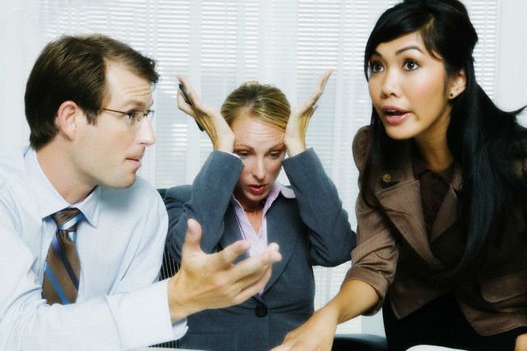
LOS CONFLICTOS
El Conflicto es la diferencia de intereses u opiniones entre una o más partes sobre determinada situación o tema.
Involucra pensamiento y acción de los involucrados.
Ocurre cuando individuos o grupos no obtienen lo que necesitan o quieren, buscando su interés propio.

Slide 58
La existencia de conflictos es normal e incluso en muchos casos éste es bueno, por lo que se puede decir que existen:
CONFLICTOS
POSITIVOS
CONFLICTOS NEGATIVOS
El conflicto es inevitable.
El conflicto se desarrolla al lidiar con personas, trabajo y nosotros mismos.
Son parte de nuestra vida cotidiana.
El conflicto puede llevar a la negociación y colaboración.

Slide 59
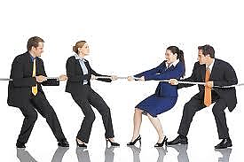

Esencialmente se originan por los siguientes factores:
Interdependencia laboral: cuando dos o más grupos de una organización dependen unos de otros para realizar su trabajo.
Interdependencia combinada: Cada grupo, actúa independientemente.
Interdependencia secuencial: exige que un grupo finalice un trabajo para que otro pueda hacer lo mismo.
Interdependencia recíproca: requiere que el producto final de cada grupo sirva de insumo para otros grupos de la misma organización.

Slide 60
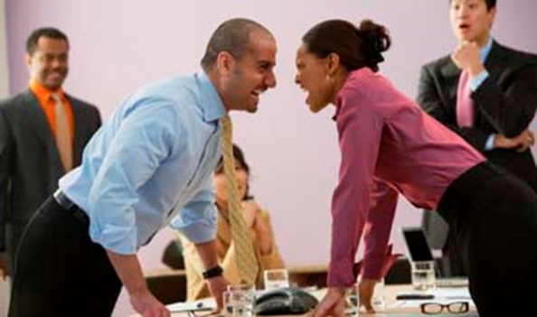

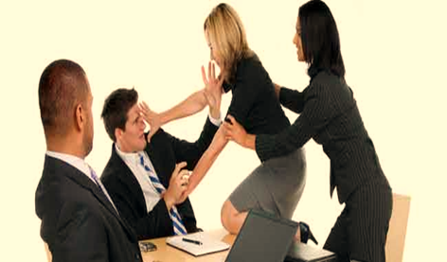
Organigrama de un conflicto
CONFLICTO
Diferencia de opiniones
Situaciones problemáticas
Distanciamientos de las personas
Desacuerdos de las partes
Material de apoyo.- Ese no es mi problema
http://www.youtube.com/watch?v=JOhDDSJf-OU

Slide 61
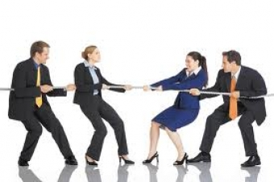

CONFLICTO Y RENDIMIENTO
El conflicto puede producir efectos negativos o positivos sobre el rendimiento de la organización, según sea el tipo de conflicto y la forma en que se maneje.
Es difícil realizar cambios e innovaciones y la organización puede tener problemas a la hora de adaptarse a un cambio en su entorno.
Por otra parte, si el nivel de conflictos es demasiado elevado, el caos consiguiente puede poner en peligro la supervivencia de la organización.

Slide 62

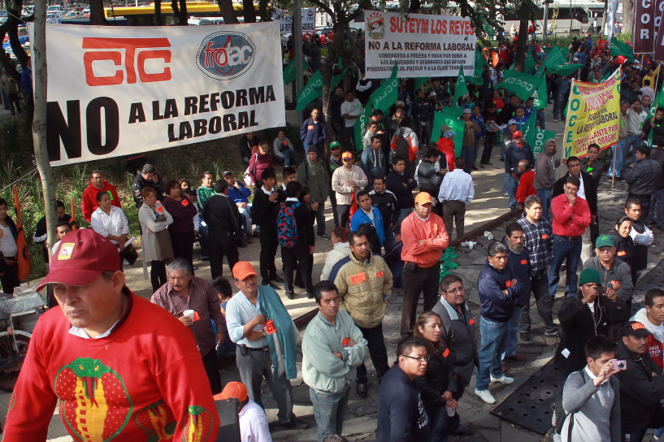
CLASES DE CONFLICTO
CONFLICTO FUNCIONAL
Es una confrontación entre grupos que resulta positiva para el rendimiento de la organización.
CONFLICTO DISFUNCIONAL
Es cualquier confrontación o interacción entre grupos que perjudica a la organización o impide que ésta alcance sus objetivos.

Slide 63
DIFERENCIAS DE PERCEPCIÓN.
Cualquier desacuerdo sobre lo que constituye la realidad puede concluir en un conflicto.
DIFERENTES OBJETIVOS:
Las diferencias de objetivos entre grupos contribuyen claramente a que existan diferencias de percepción en los mismos.
DIFERENTES HORIZONTES TEMPORALES:
Las fechas tope influyen sobre las prioridades y la importancia que los grupos asignan a sus distintas actividades.
POSICIONES INCONGRUENTES:
Los conflictos suscitados por la posición relativa de los distintos grupos son habituales e influyen en sus perspectivas.
PERCEPCIONES INEXACTAS:
Cuando se insiste en las diferencias entre grupos, se refuerzan los estereotipos, se deterioran las relaciones y aparecen los conflictos.
CRECIENTE DEMANDA DE ESPECIALISTAS:
Son los más frecuentes entre grupos. Los especialistas se ven y ven a sus respectivos papeles desde perspectivas diferentes.

Slide 64
Clasificación de las causas de conflictos en una organización:
Conflictos basados en intereses: que pueden ser sobre la competencia actual o percibida por diferentes personas o grupos; intereses opuestos sobre el contenido o procedimientos de trabajo, la forma en que se evalúa el trabajo y las personas.
Conflictos estructurales: por la percepción de autoridad y poderes desiguales; distribución no “justa” de recursos; factores ambientales que dificultan la cooperación.
Conflictos de valores: por diferentes criterios para evaluar ideas y decisiones; metas y valores específicos diferenciados.
Conflictos de relaciones: por comunicaciones pobres; comportamientos negativos reiterados entre las partes; fuertes emociones; estereotipos e incomprensiones.
Conflictos de información: por ausencia o limitaciones de información; diferentes criterios sobre lo que es más relevante; diferencias en los procedimientos de valoración, de las decisiones y de las situaciones.

Slide 65
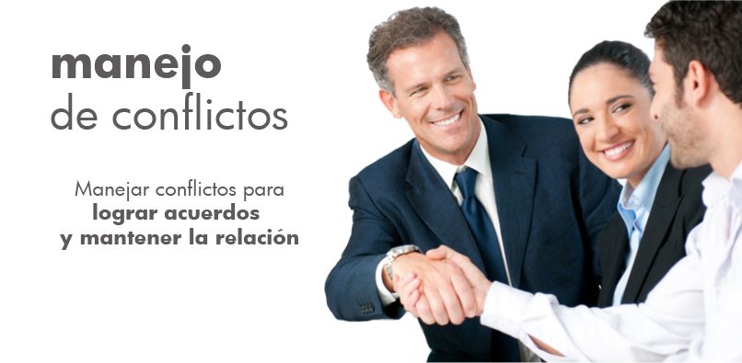

Tres pasos para el manejo de conflictos
Describe el conflicto.- Manejar el conflicto de manera constructiva para que la otra persona ayude a resolverlo.
Explora las causas.- Llegar a los aspectos implícitos; el objetivo es que ambas personas estén de acuerdo a las causas.
Negocia una solución.- Maneja el conflicto como algo impersonal, la orientación de ambas partes deberán ser hacia su resolución.

Slide 66
Estilos en el manejo de conflictos
Se identifican cinco estilos de manejo de conflictos:
“Forzar”
El comportamiento se centra en luchar por defender (obtener) los intereses o metas propias, con independencia de la afectación de las de la otra parte.
“Ceder”
Se aplica por las personas que valoran más las relaciones que “presionar” para obtener los resultados propios.
“Evitar”
Se trata de esquivar, posponer, o inclusive, ignorar la existencia del conflicto.
“Comprometer”
Se trata de encontrar una solución “de compromiso” en la que cada parte ceda algo.
“Colaborar”
Tienden a trabajar con la otra parte, para encontrar soluciones que satisfagan los intereses de ambos

Slide 67
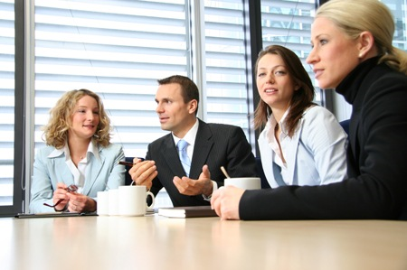
Estrategias para favorecer el manejo de conflictos
Saber escuchar.
Enfrentar el conflicto.
Fomentar una actitud mental y emotiva de ganar-ganar.
Tener disposición a la tolerancia con la asertividad.
Buscar desahogo al expresar los propios sentimientos evitando los extremos (reprimir y explotar).

Slide 68


Técnicas para el manejo de conflictos
Analizar, diagnosticar los problemas, reconocer las actitudes que generan el conflicto y buscar alternativas de acción.
Desarrollar la habilidad de negociación.
Llevar los asuntos a votación cuando no se puede llegar a la unanimidad.
Recurrir a la negociación y al arbitraje.
Practicar técnicas de relajación para serenarse y mantener el control de las emociones.

Slide 69

Nadie puede garantizar que todo conflicto podrá ser resuelto, pero se pueden implementar actitudes y técnicas que permitan abordarlos eficientemente.

